Slide 1
2乗に比例する関数
平均の速さ
ねらい
「平均の速さの意味を理解し、日常的な事象の平均の速さを求めることができる。」

Slide 2

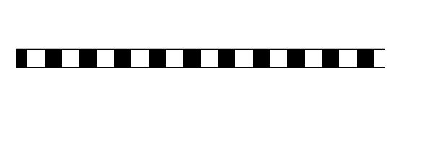
平均の速さ
1710ｍ
3分
平均の
速さ＝進んだ道のり÷かかった時間
１７１０÷３＝５７０
分速５７０ｍ
これを自由落下運動で考えてみよう。

Slide 3
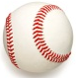
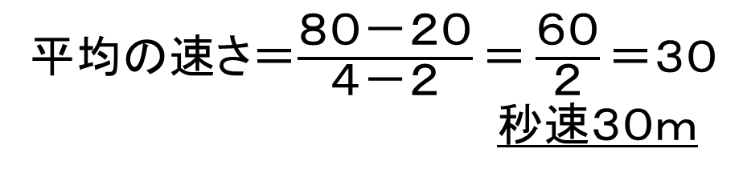
平均の速さ＝進んだ道のり÷かかった時間
高いところから下にボールを落とすとき、2秒後から4秒後までの平均の速さを求めなさい。
自由落下運動では
ｘ秒後の距離をｙｍとすると
ｙ＝５ｘ²
かかった時間は ４－２＝２
その間の距離は 80－20＝６０
20ｍ
2秒後
80ｍ
60ｍ
平均の速さ＝$\frac{８０－２０}{４－２}＝\frac{６０}{２}＝３０$
秒速３０ｍ
4秒後
平均の速さ＝変化の割合

Slide 4
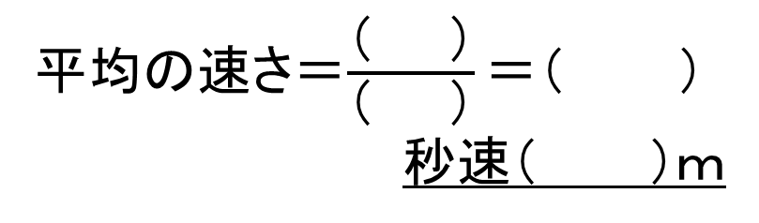
平均の速さ＝進んだ道のり÷かかった時間
高いところから下にボールを落とすとき、１秒後から２秒後までの平均の速さを求めなさい。
自由落下運動では
ｘ秒後の距離をｙｍとすると
ｙ＝５ｘ²
かかった時間は （ ）－（ ）＝（ ）
その間の距離は （ ）－（ ）＝（ ）
（ ）ｍ
１秒後
（ ）ｍ
（ ）ｍ
平均の速さ＝$\frac{（ ）}{（ ）}＝$（ ）
秒速（ ）ｍ
２秒後
平均の速さ＝変化の割合

Slide 5
平均の速さ＝進んだ道のり÷かかった時間
高いところから下にボールを落とすとき、１秒後から２秒後までの平均の速さを求めなさい。
（ ）ｍ
１秒後
（ ）ｍ
（ ）ｍ
２秒後

Slide 6
平均の速さ＝進んだ道のり÷かかった時間
高いところから下にボールを落とすとき、３秒後から５秒後までの平均の速さを求めなさい。
自由落下運動では
ｘ秒後の距離をｙｍとすると
ｙ＝５ｘ²
かかった時間は （ ）－（ ）＝（ ）
その間の距離は （ ）－（ ）＝（ ）
（ ）ｍ
３秒後
（ ）ｍ
（ ）ｍ
平均の速さ＝$\frac{（ ）}{（ ）}＝$（ ）
秒速（ ）ｍ
５秒後
平均の速さ＝変化の割合

Slide 7
平均の速さ＝進んだ道のり÷かかった時間
高いところから下にボールを落とすとき、３秒後から５秒後までの平均の速さを求めなさい。
（ ）ｍ
３秒後
（ ）ｍ
（ ）ｍ
５秒後

